Slide 1


Филиал ФГБОУ ВО «Российский химико-технологический университет имени Д. И. Менделеева» в г. Ташкенте (Республика Узбекистан) Кафедра технологии органических веществ
ВЫПУСКНАЯ КВАЛИФИКАЦИОННАЯ РАБОТА БАКАЛАВРА
на тему:
«Синтез олигонуклеотидов для изучения экспрессии человеческого гена TOP 2 методом ПЦР»
Декан к.т.н. А. У. Абдурахимова
Руководитель ВКР к. х. н., доцент И.Н.Соловьева
Научный руководитель к.х.н. С.А. Икрамов
Студентка группы Т1/22-ХТЛ Ж. О. Бахромов
Ташкент 2026
Notes:
Добрый день, уважаемые члены Государственной аттестационной комиссии!
Меня зовут Бахромов Жавохир. Вашему вниманию представляется выпускная квалификационная работа бакалавра на тему: «Синтез олигонуклеотидов для изучения экспрессии человеческого гена TOP2 методом полимеразной цепной реакции».
Прежде чем перейти к цели и задачам, позвольте показать, почему изучение топоизомеразы II, кодируемой геном TOP2, действительно важно для науки и медицины.

Slide 2
Важность изучения топоизомеразы II, кодируемого геном TOP2
Регуляция топологии ДНК — фундаментальный механизм сохранения стабильности генома и нормального деления клетки. Нарушение этих процессов напрямую связано с развитием тяжёлых патологий, прежде всего онкологических заболеваний.
Ферментом, управляющим структурой ДНК, является топоизомераза II, кодируемая геном TOP2. Изучение её экспрессии позволяет оценить пролиферативную активность клеток.
Изучение экспрессии гена TOP2 необходимо для:
молекулярной диагностики онкологических заболеваний;
оценки скорости деления (пролиферации) клеток;
исследования эффективности противоопухолевых препаратов (многие нацелены именно на TOP2);
анализа механизмов стабильности генома.
Ген TOP2
Фермент топоизомераза II
Контроль топологии ДНК,
репликация и деление клетки
Норма ↔ патология (рак)

Slide 3
Важность изучения топоизомеразы II, кодируемого геном TOP2
Топоизомераза II временно разрезает обе цепи ДНК, пропускает через разрыв другой участок двойной спирали и снова сшивает её. Так фермент снимает сверхскрученность и расцепляет дочерние молекулы ДНК при делении клетки.
Именно двойная спираль ДНК и работающая на ней топоизомераза II — та молекулярная мишень, на которую направлены наши праймеры и противоопухолевые препараты.
Двойная спираль ДНК
Мишень: топоизомераза II
Именно поэтому целью моей работы стало изучение экспрессии гена TOP2 методом полимеразной цепной реакции.

Slide 4
Цели и задачи работы
Цель – Синтез и исследование олигонуклеотидных праймеров для изучения экспрессии человеческого гена TOP2 методом полимеразной цепной реакции.
Задачи:
Провести биоинформатический анализ нуклеотидной последовательности гена TOP2.
Спроектировать и сконструировать специфические праймеры.
Выполнить химический синтез целевых олигонуклеотидов.
Провести очистку и определить концентрацию полученных праймеров.
Исследовать экспрессию гена методом ПЦР.
Notes:
Здесь можем увидеть в каком количестве содержатся компоненты зубной пасты. И в большем количестве содержится абразивы вода и влагоудерживающее вещество.

Slide 5
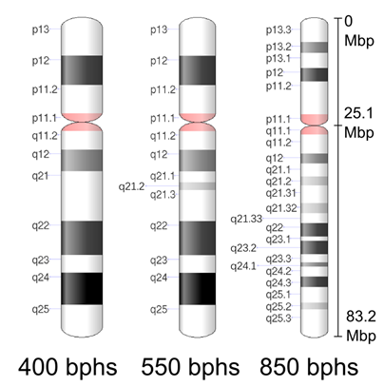
Ген TOP2
TOP2A (ДНК-топоизомераза II-альфа) — это человеческий ген, кодирующий ядерный фермент, который контролирует топологическое состояние ДНК во время репликации и транскрипции.
Основные характеристики гена:
Расположен на 17-й хромосоме человека (17q21.2)
Кодирует белок длиной 1531 аминокислота
Кодирующая последовательность (CDS) — 4593
Структура фермента: функционирует как АТФ-зависимый гомодимер.
Функциональная роль: Белок TOP2A вносит временные двуцепочечные разрывы в спираль ДНК, что позволяет цепям проходить сквозь друг друга. Данный механизм является критически важным для разделения дочерних хроматид при делении клетки.
17-я хромосома человека

Slide 6
Термодинамический анализ праймеров
Подобраные праймеры для гена TOP2
Forward: 5'-ACC ATT GCA GCA TTG TCC TG-3’
Revers: 5'-GTC TGT TCC TTC CTC AGT CC-3'
Для проведения ПЦР-анализа экспрессии гена TOP2A были сконструированы специфические олигонуклеотиды. Расчет их параметров проводился с помощью программного обеспечения SnapGene (визуализация и подбор зон отжига) и OligoAnalyzer
Ампликон ≈ 150 п.н.
Forward (прямой) →
5′
Матрица — ген TOP2A (экзонный стык)
3′
← Reverse (обратный)
Схема отжига праймеров на матрице (визуализация в SnapGene)

Slide 7
Характеристика и показатели праймеров
Характеристика / Показатель | Forward праймер (прямой) | Reverse праймер (обратный)
Последовательность (5' → 3') | GGTGTCCAAGTGTGCTTTGT | CCTTGATGTGTCTGCCTTCT
Длина (нт) | 20 нуклеотидов | 20 нуклеотидов
Объект отжига | Экзонный стык гена TOP2A | Экзонный стык гена TOP2A
Температура плавления (Tm), °C | 60.2 °C | 59.8 °C
GC-состав, % | 50 % | 50 %
Молекулярная масса, г/моль | 6182.4 | 6125.1
ΔG самокомплементарности | -1.2 ккал/моль (норма) | -0.8 ккал/моль (норма)
Вторичные структуры (шпильки) | Отсутствуют | Отсутствуют
Специфичность (BLAST) | Высокая (100% к TOP2A) | Высокая (100% к TOP2A)
Ожидаемый размер продукта | 150 пар нуклеотидов (п.н.) | —
Таблица термодинамических параметров

Slide 8
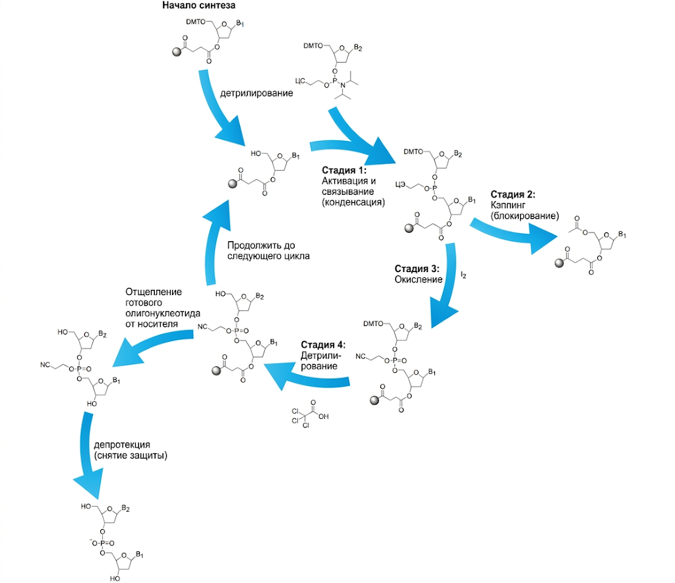
Синтез праймеров фосфорамидитным методом
Детритилирование: Удаление защитной диметокситритильной (ДМТ) группы кислотой (Cl3CCOOH) для освобождения реакционноспособной 5'-OH группы.
Активация и связывание (конденсация): Взаимодействие свободной 5'-OH группы с входящим фосфорамидитным мономером в присутствии активатора с образованием нестабильного фосфитриэфирного звена (P^{III}).
Кэпирование (блокирование): Ацетилирование нерезонировавших 5'-OH групп для предотвращения образования дефектных последовательностей (с делециями) в последующих циклах.
Окисление: Перевод фосфитриэфирной связи (P^{III}) в стабильную фосфатриэфирную структуру (P^{V}) под действием йода (I₂) в присутствии воды.
Источник: Твердофазный фосфорамидитный синтез олигонуклеотидов

Slide 9
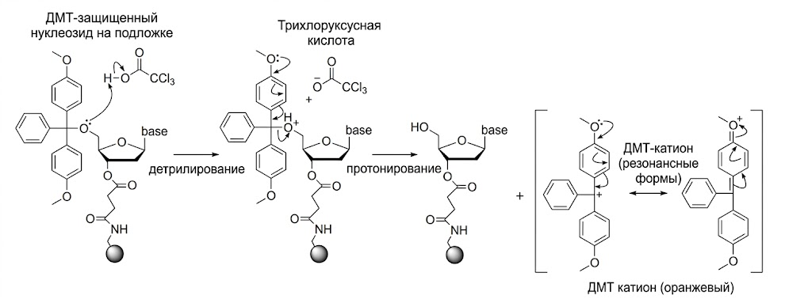
Механизм детритилирования
Первая стадия цикла — удаление защитной ДМТ-группы (4,4'-диметокситритил) для активации 5'-OH конца.

Slide 10
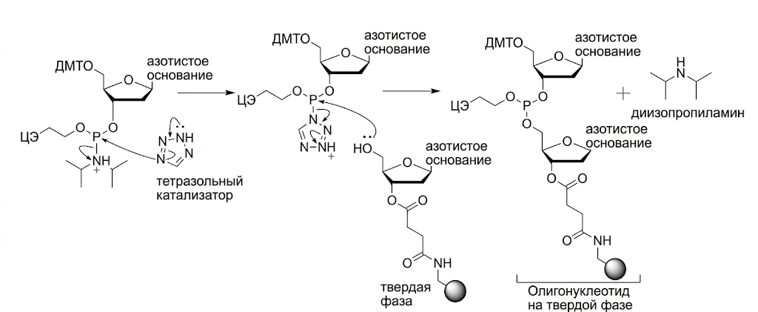
Стадия 1: Механизм активации и конденсации фосфорамидита

Slide 11
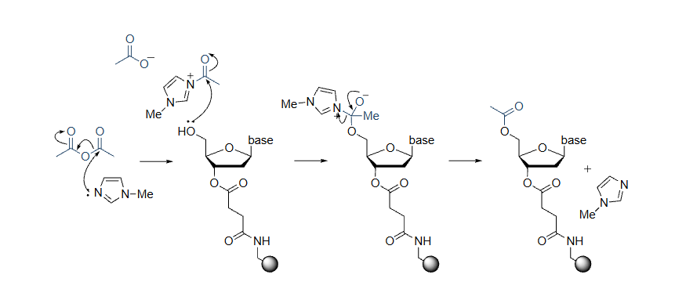
Стадия 2:Механизм кэпирования при фосфорамидитном синтезе олигонуклеотидов.

Slide 12
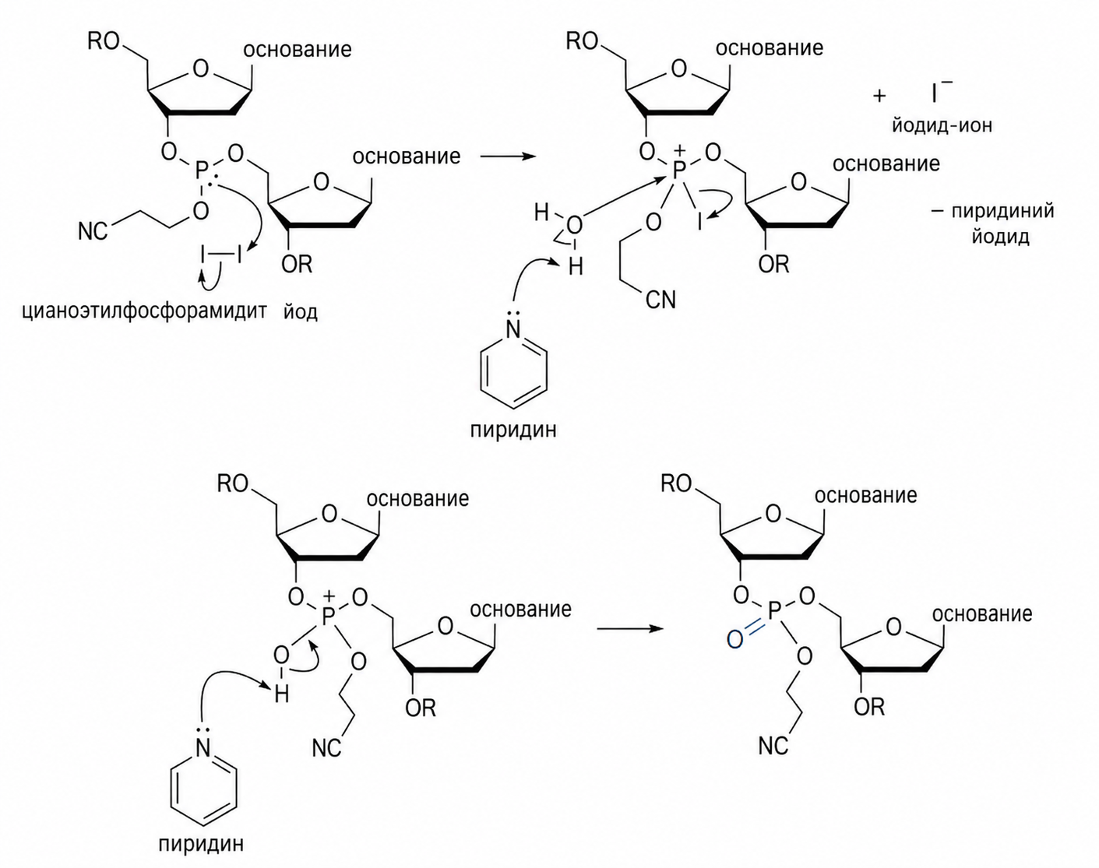
Стадия 3:Окисление фосфиттриэфира до фосфаттриэфира

Slide 13
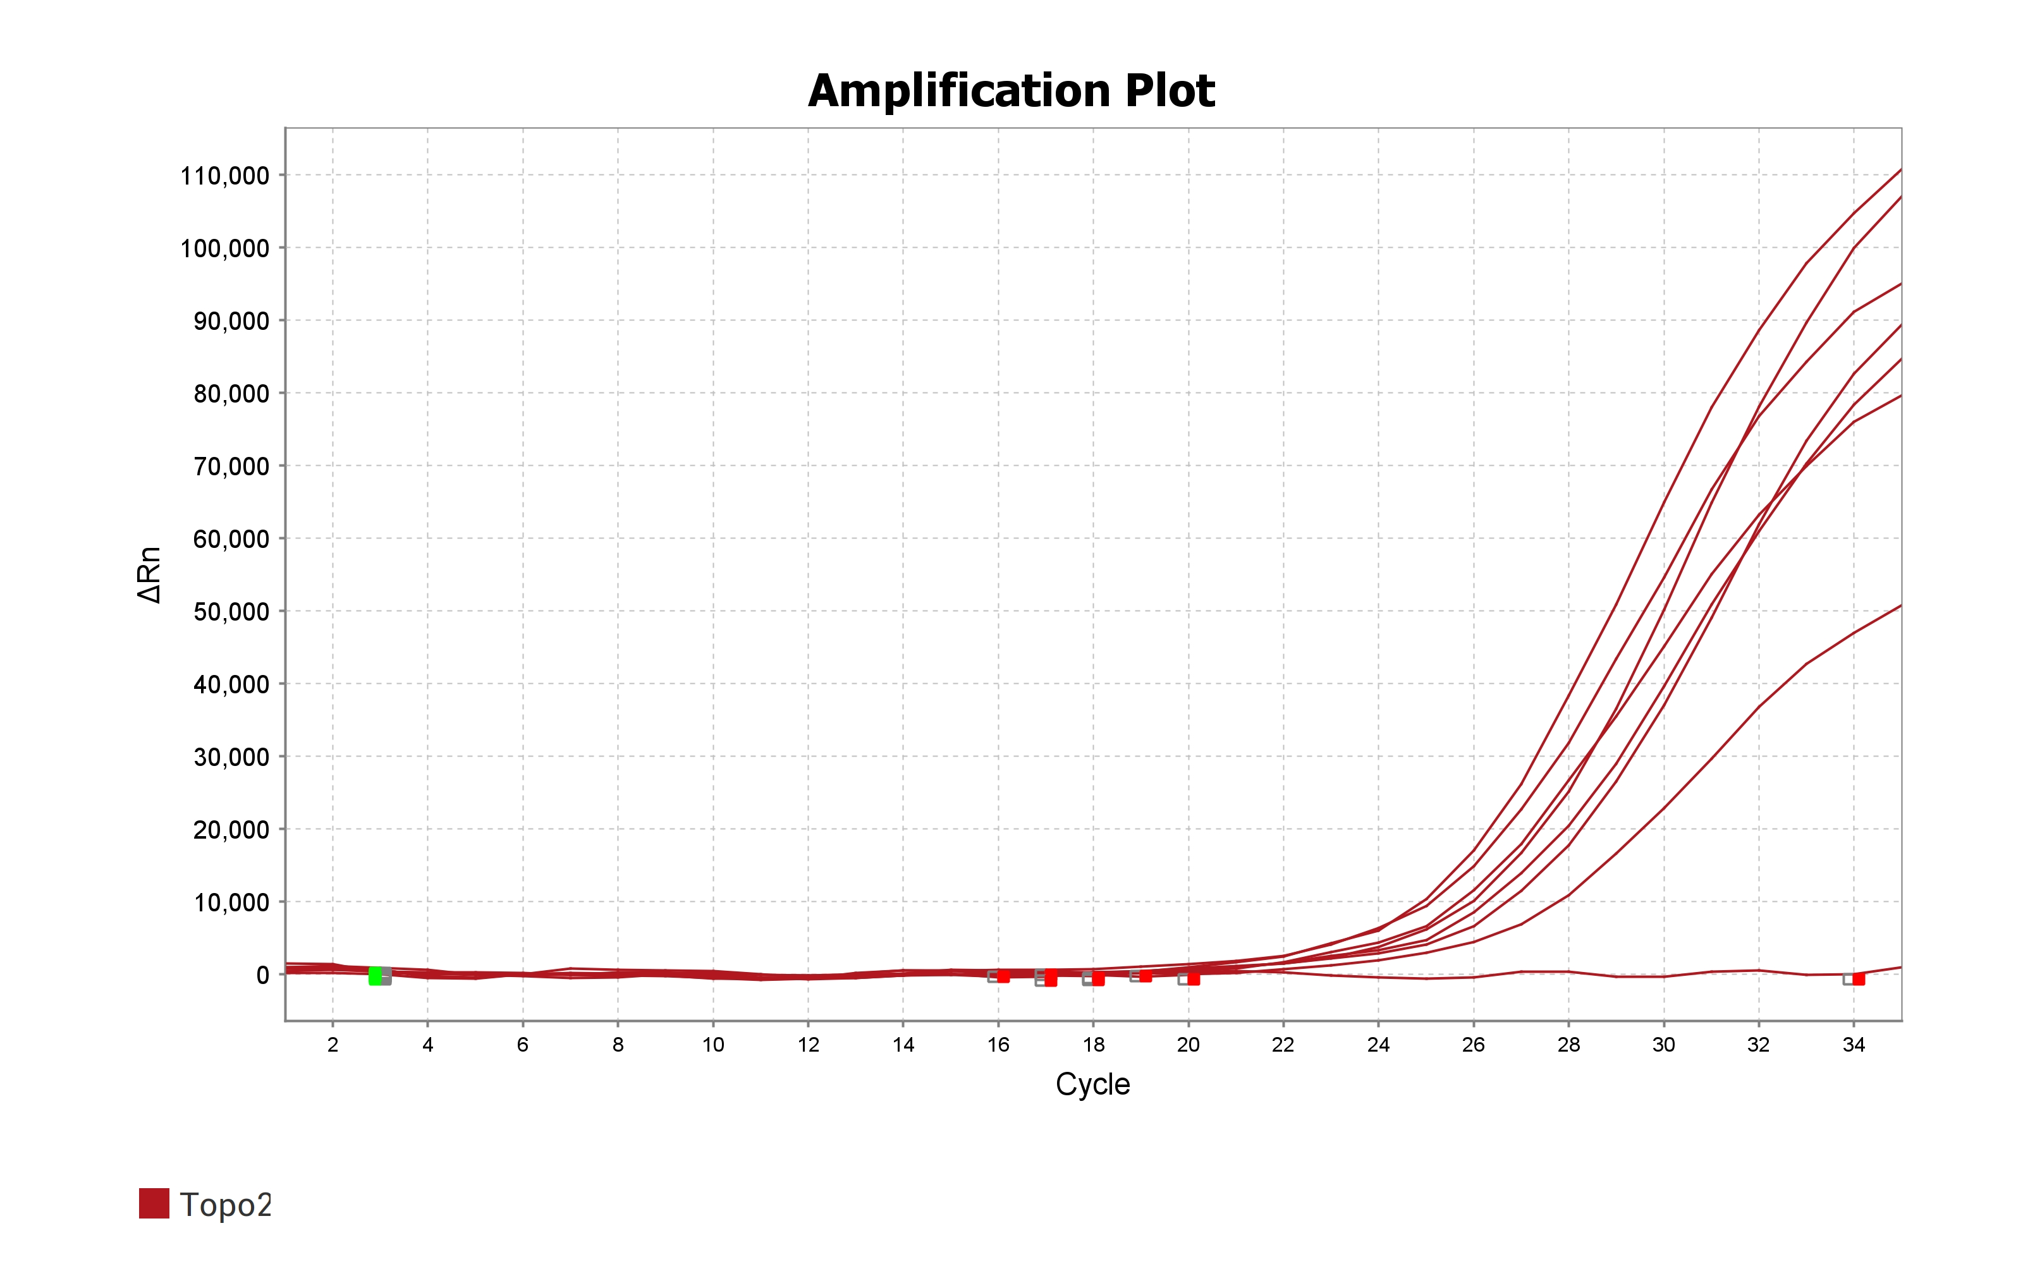
Контроль качества: электрофорез продуктов ПЦР
Подтверждение специфичности и качества синтезированных праймеров.
На электрофореграмме виден единственный чёткий продукт ожидаемого размера (~150 п.н.) — без неспецифических полос и праймер-димеров.
Размер ампликона соответствует расчётному для экзонного стыка гена TOP2A.
Результат подтверждает корректность подбора, синтеза и очистки олигонуклеотидов.
Рисунок — электрофореграмма продуктов ПЦР (агарозный гель)

Slide 14
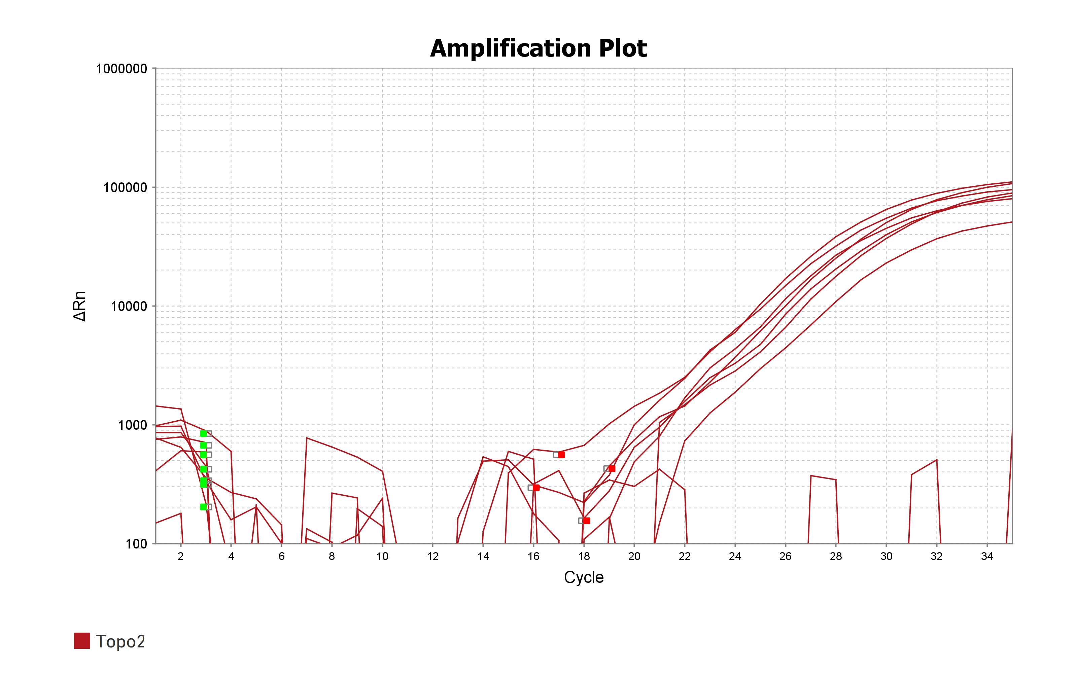
Результаты ПЦР: детекция ампликона гена TOP2A
Амплификация целевого фрагмента гена TOP2A.
В дорожках с матрицей (кДНК) наблюдается специфический ампликон; в отрицательном контроле полоса отсутствует.
Положение полосы относительно маркера длин соответствует ожидаемому размеру продукта.
Сконструированные праймеры пригодны для анализа экспрессии гена TOP2A методом ПЦР.
Рисунок — электрофореграмма ПЦР-продукта гена TOP2A

Slide 15
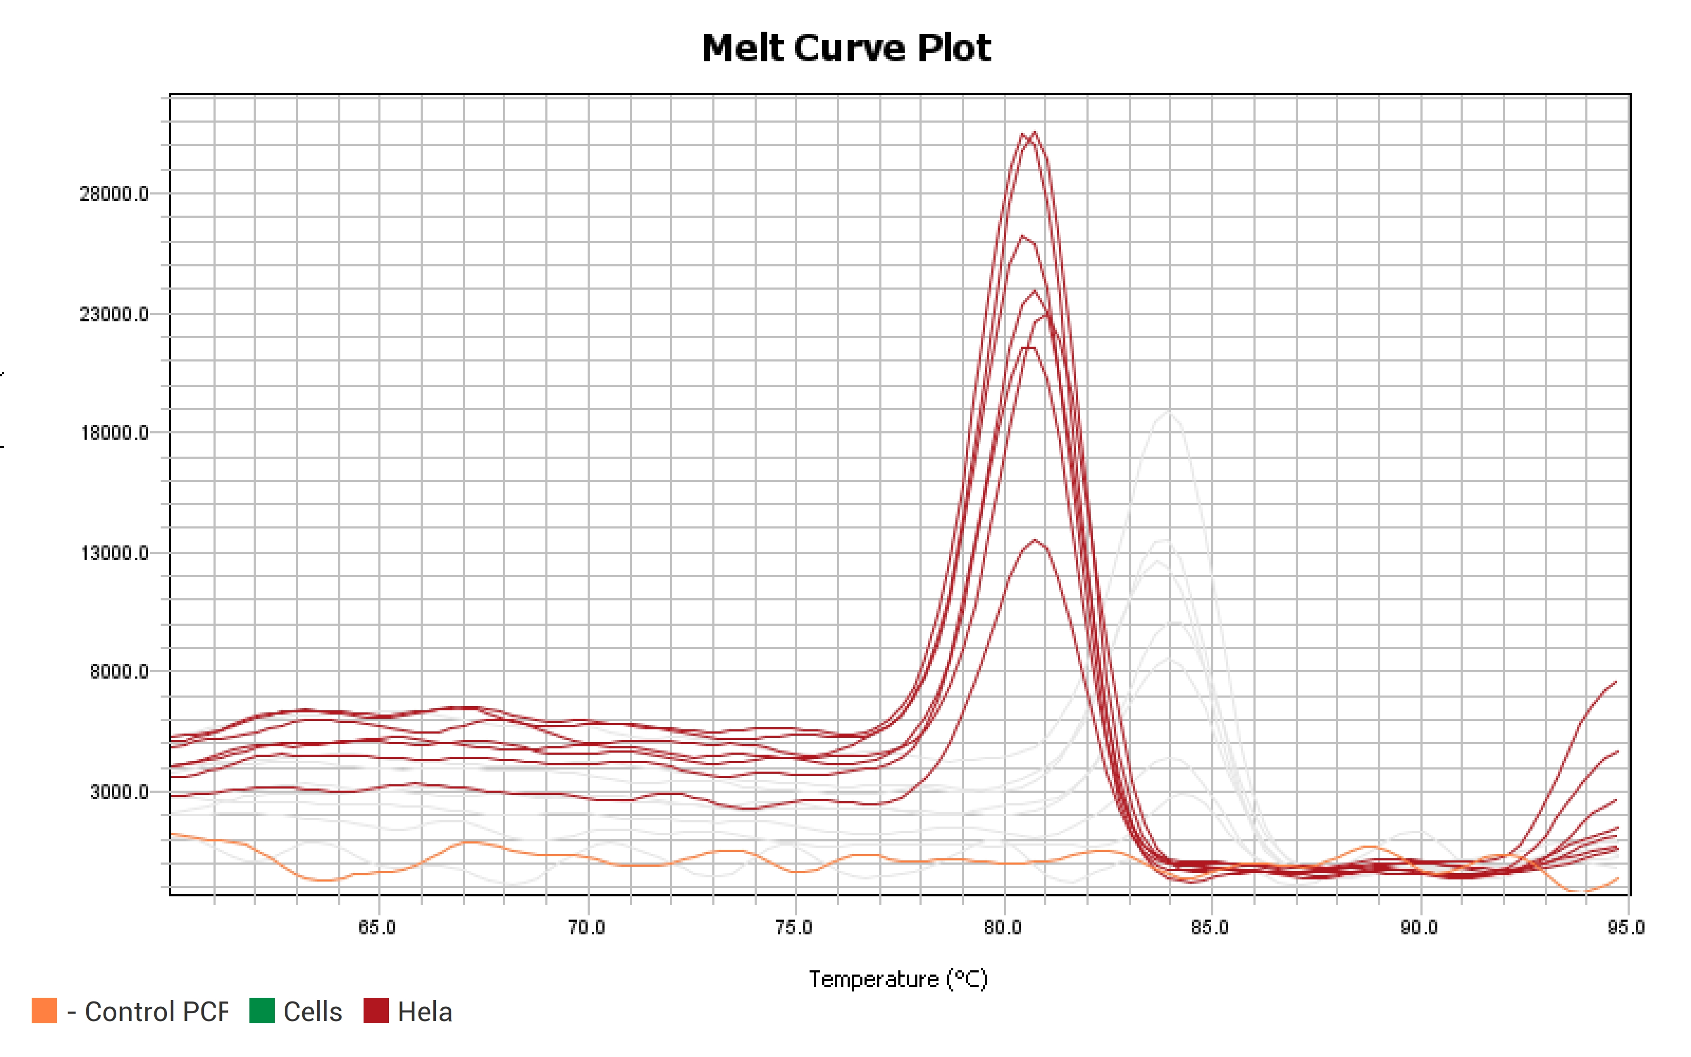
ПЦР в реальном времени: кривая плавления и выводы
Анализ кривой плавления продукта ПЦР-РВ.
Единственный пик плавления подтверждает образование одного специфического продукта без побочных структур.
Выводы:
подобраны и синтезированы специфичные праймеры к гену TOP2;
их пригодность подтверждена электрофорезом и кривой плавления;
отработан алгоритм анализа экспрессии гена TOP2 методом ПЦР.
Рисунок — кривая плавления продукта ПЦР в реальном времени

Slide 16
Спасибо за внимание!

